Slide 1
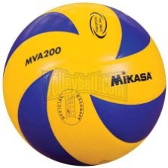

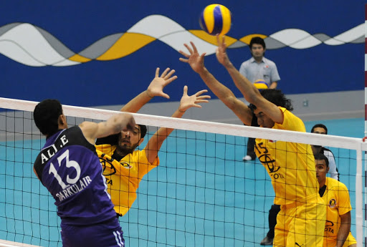
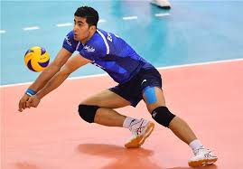
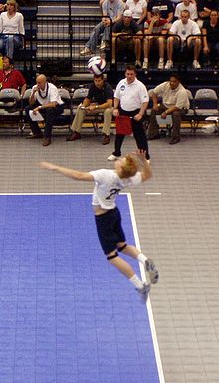
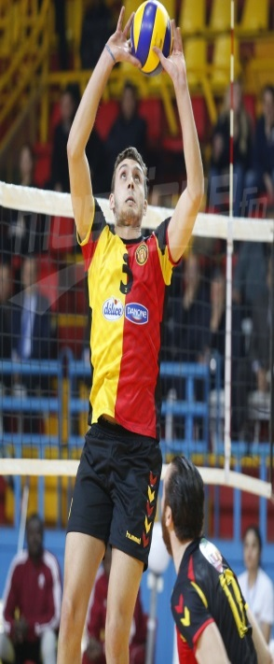
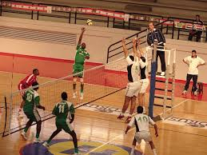
وزارة التعليم العالي والبحث العلمي
جامعة البصرة. كلية التربية البدنية وعلوم الرياضة. فرع العلوم التطبيقية المهارات الاساسية في الكرة الطائرة / المرحلة الثانية اعداد
المدرس المساعد / مهند خيرالله جبار

Slide 2
المحاضرة السادسة
رابعا - مهارة الضرب الساحق:
تعريف: هو عبارة عن ضرب الكرة بإحدى اليدين بقوة لتعديتها بالكامل فوق الشبكة، وتوجيهها إلى ملعب الفريق المنافس بطريقة قانونية.
-أهميتـــــه:
الهدف من الضرب الساحق في لعبة الكرة الطائرة هو الحصول على نقاط المباراة، أو الحصول على الإرسال وتتطلب هذه المهارة نوعية معينة من اللاعبين يتميزون بالسرعة، وحسن التصرف والثقة بالنفس، وارتفاع القامة، وقوة عضلات الرجلين والسرعة الحركية الفائقة والرشاقة والتوافق العصبي العضلي، والقوة الانفجارية العالية في الوثب والضرب، والدقة في الأداء الحركي وتوجيه ضربات نقطة معينة بالإضافة إلى الهبوط الصحيح . لهذا لا يستطيع جميع اللاعبين أن يقوموا بأداء مثل هذه المهارات نظرا لاختلاف تكوينهم الجسمي وقدراتهم الحركية، فيفضل تدريب جميع أفراد الفريق لأداء هذه المهارة، ثم اختيار أفضل اللاعبين للقيام بمهام أدائها أثناء المباريات.

Slide 3
أنواع الضرب الساحــق:
1- الضرب الساحق المواجه (العالي )
2- الضرب الساحق المواجه بالدوران.
3- الضرب الساحق الجانبي (الخطاف) .
4- الضرب الساحق بالرسغ
5- الضربة الساحقة بالخـداع.
6- الضرب الساحق من الملعب الخلفي .

Slide 4
طريقــة الأداء:
تنقسم طريقة أداء الضربة الساحقة إلى مراحل متتالية:
1-مرحلة الاستعداد (التهيؤ) - يكون الجسم في حالة ارتخاء و القدمان متوازيتان او تقديم قدم على قدم اخرى, يوجد انثناء بسيط في الرجلين ,و ميلان الجذع قليلا الى الامام والذراعان تكونان ممدودتان ومتدليتان بجانب الجسم والنظر يكون الى الملعب المنافس والى عملية اعداد (تهيئة) الكرة . وضع الاستعداد (التهيؤ) في مركزي الهجوم (2-4) تكونان على بعد (4-3) امتار من الشبكة .
2- مرحلة الاقتراب. ان هذه المرحلة تتصف بعدم وجود مسافة معينة للاعب الضارب وانما ظروف وحالات الكرة هي التي تحدد المسافة له , فمعظم اللاعبين الذين ينفذون مهارة الضرب الساحق يتخذون (4-3) خطوات تقريبية تجاه الكرة , عدا اللاعبين الضاربين في مركز (3) والذين ينفذون الضرب الساحق الخاطف والسريع فانهم يتخذون خطوتين اتجاه الكرة
3- مرحلة الارتقاء. تبدأ هذه المرحلة بعد الانتهاء من مرحلة الاقتراب (الركضة التقريبية) بمرجحة الذراعين الى الخلف والى الاسفل ومن ثم الاستمرار بالمرجحة الى الامام والى الاعلى مع انتقال مركز ثقل الجسم من العقبين الى المشطين بصورة انية, وتعد هذه الحركة مهمة جدا للمساعدة في الارتقاء (النهوض) الى الاعلى ويكون الجسم مثنيا الى الامام قليلا قبل لحظة الارتقاء بحيث تكون الاكتاف عمودية فوق الركبتين. وكلما كانت زاوية الانثناء قليلة كلما قل الضغط على العضلة الرباعية والعضلات القابضة للورك وهذا بدوره يعطي ارتفاعا عاليا جدا للاعب الضارب . اما حركة الذراعين فهي تلعب دورا مهما في عملية الارتقاء لان اللاعب الضارب يحتاج الى طاقة كبيرة لجعل قفزته قوية.

Slide 5
4- مرحلة التنفيذ (ضرب الكرة ). بعد عملية الارتقاء (النهوض) مباشرة وعند وصول اللاعب الضارب الى اقصى ارتفاع يحصل تقوس في جسم اللاعب الى الخلف كذلك تتحرك الذراع الضاربة من الامام الى الاعلى وتثنى من مفصل المرفق الذي يكون اعلى من مستوى الكتف ومرجحتها الى الخلف في حين تكون الذراع غير الضاربة (الحرة) ممدودة بشكل افقي لغرض التوازن في الهواء مع فتل الجذع من مفصل الحزام باتجاه الذراع الضاربة , وفي الوقت نفسه يتحرك مرفق الذراع الضاربة الى الاعلى امام الكرة في اقصى ارتفاع يصل اليه اللاعب بعدها تبدأ اليد الضاربة بلمس الكرة من الزاوية العليا لها مع مرافقة الذراع الكرة قليلا في الاتجاه المرغوب فيه مع عمل حركة تحويط فعالة للكرة من مفصل الرسغ واخيرا ترك اليد للكرة والاستعداد (التهيؤ) للهبوط .
5- مرحلة الهبوط. في هذه المرحلة يهبط اللاعب الضارب على مقعده القدمين ومواجها للشبكة بسحب الذراعين الى الاسفل تجنبا بلمسها من خلال ثني الذراعين بجانب الجسم , اما الجذع فيكون مائلا قليلا الى الامام مع حدوث انثناء في مفاصل الكاحل والركبة والورك لامتصاص شدة الهبوط خوفا من الاصابات وان هذا الانثناء يكون عميقا استعدادا للتحرك بصورة اسرع للدفاع عن الكرة بعد الهجوم . وينبغي التأكيد ان لا تكون نقطة الهبوط بعيدة عن نقطة الارتقاء (النهوض) لتفادي اخطاء الشبكة او اجتياز خط المنتصف.

Slide 6
الاخطاء الشائعة لمهارة الضرب الساحق
1- يقوم اللاعب بأداء الضرب الساحق من الوقوف وبدون الخطوات التقربية
2- اللاعب لم يأخذ خطوة واسعة وعميقة تساعد على الارتقاء بصورة جيدة للأعلى
3- اللاعب لم يأخذ التقوس اللازم للجذع الى الخلف في اثناء الضرب الساحق
4- انثناء الذراعين لم يكن خلف الرأس من مفصل المرفق والتقاء الكرة يكون بالذراع المثنية من الاسفل وليس من اعلى نقطة.

Slide 7
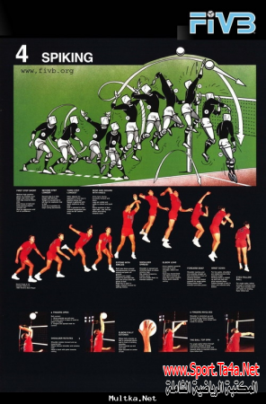

Slide 8
التمارين اللازمة لتطوير مهارة الضرب الساحق
1- يقوم اللاعب بالركضة التقربية والنهوض بدون كرة ويعمل المدرب على تصحيح الاداء
2- ضرب الكرة الى الارض بالذراع الممدودة من الخلف للزميل او الى الحائط
3- يقوم اللاعب بالركضة التقربية لمسك الكرة المرمية من قبل المدرب
4- يقوم اللاعب بضرب الكرة الموجودة على جهاز ماسك الكرات

